Slide 1
ДЕН БРАУН
Народився 22 червня 1965 року Екзетер, штат Нью-Гемпшир, США

Slide 2
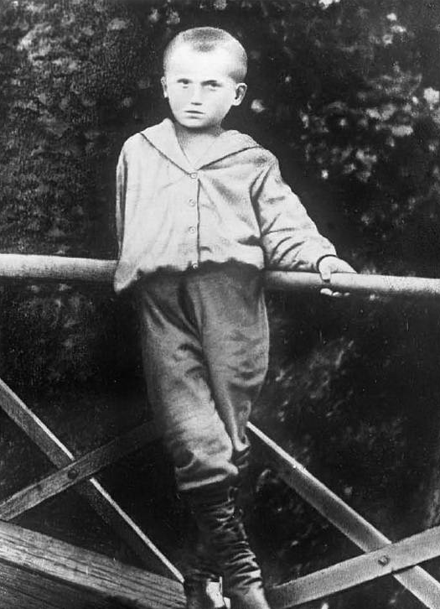
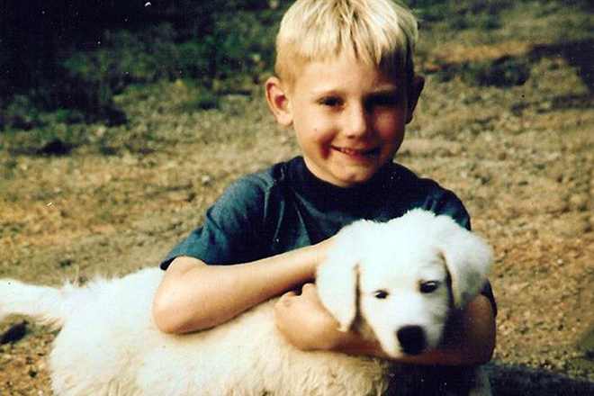
Ден, дитячі роки

Slide 3
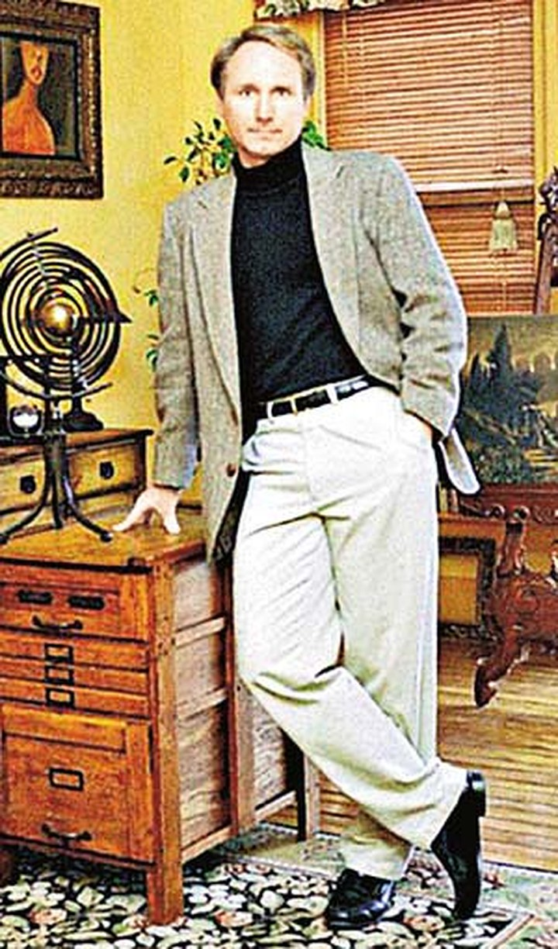
Ден, в своєму кабінеті

Slide 4
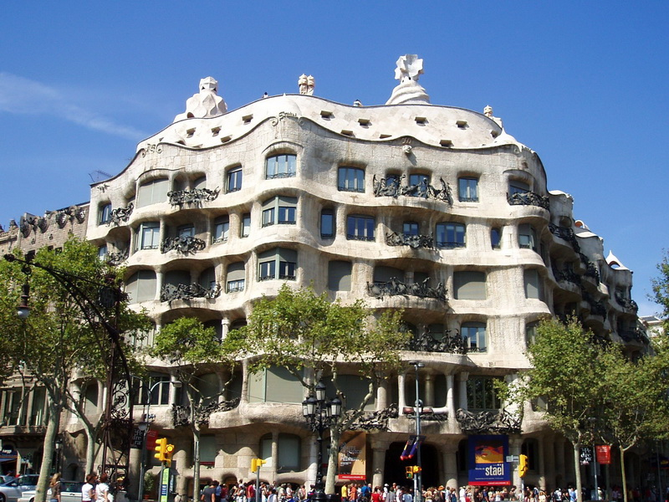
Будинок, де 30 років прожив письменник у Барселоні

Slide 5
В 1998 році вийшов перший роман-триллер “Цифровая фортеця”

Slide 6
“Цифрова фортеця”

Slide 7
В 2003 році пригоди професора Роберта Ленгдона із “Ангели і демони” були продовжені романом “Код да Винчи”

Slide 9
Ден Браун – автор романів “Код до Вінчі,” “Ангели і демони”, “Цифрова фортеця”. Письменник є справжнім рекордсменом: “Код до Вінчі” видано загальним накладом 81 млн примірників, а перший наклад лише англійською мовою роману “Втрачений символ”, на який шанувальники чекали шість років, склав близько 7 млн примірників

Slide 10
Книги Д. Брауна, які знає увесь світ

Slide 13
На званому прийомі, на червоній доріжці

Slide 14
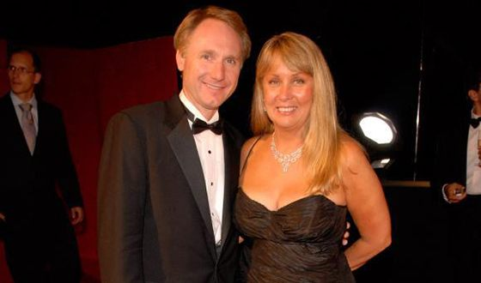
З дружиною

Slide 15
Музика - натхнення і творчість

Slide 16
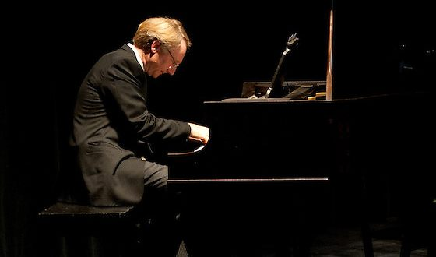
Серйозно займався музикою

Slide 17
Ден Браун і Рон Ховард

Slide 18
З героями фільму “ Код да Вінчі”

Slide 20
Скульптура за твором письменника

Slide 22
Ден Браун – відомий письменник сучасності

Slide 23
Джерела:
Ден Браун «Код да Винчі»: Матадор,М., 2005г.
Д.С. Мережковский «Воскресшие Боги Леонардо да Винчи» М.:Худож. Лит.,1990г.
https://data.bnf.fr/
http://danbrown.com/
https://24smi.org/
https://uk.wikipedia.org/
http://dovidka.biz.ua/

